Slide 1
UNIDAD DIDÁCTICA 1
LA PERSONA EMPRENDEDORA. IDEA DE EMPRESA. PROTOTIPO.

Slide 2

ESPÍRITU EMPRENDEDOR
Se puede definir el ESPÍRITU EMPRENDEDOR como la capacidad innovadora para probar cosas nuevas o hacerlas de una manera diferente.
CONCEPTOS BÁSICOS
INICIATIVA EMPRENDEDORA
EMPRENDIMIENTO
PERSONA EMPRENDEDORA
capacidad de convertir las ideas en realidad con creatividad e innovación
capacidad de actuación frente a las oportunidades e ideas, transformándolas en valor para otros, que puede ser financiero, cultural o social
percibe la oportunidad que ofrece el mercado y ha tenido la motivación, el impulso y la habilidad de movilizar recursos con el fin de apropiarse de dicha oportunidad

Slide 3
HABILIDADES DE LA PERSONA EMPRENDEDORA
Identificar oportunidades
Recursos
Autoconocimiento
Tomar la Iniciativa
Pasar a la acción
Creatividad
Visión
Evaluar ideas
Pensamiento ético y sostenible
Planificación y gestión
Manejar la incertidumbre, la ambigüedad y el riesgo
Trabajar con otras personas
Aprender de la experiencia
Motivación y perseverancia
Movilizar recursos
Educación financiera y Económica
Involucrar a otras personas
Ideas y oportunidades

Slide 4
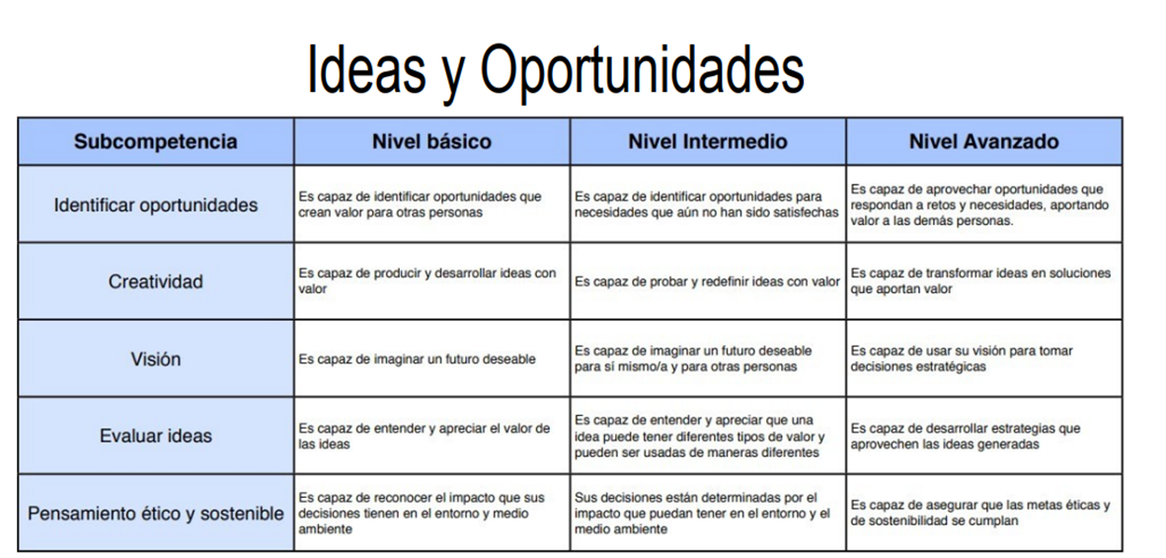

Slide 5
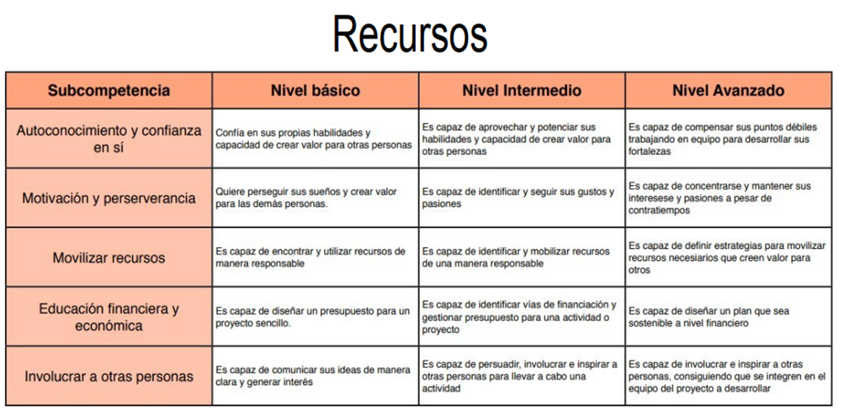

Slide 6
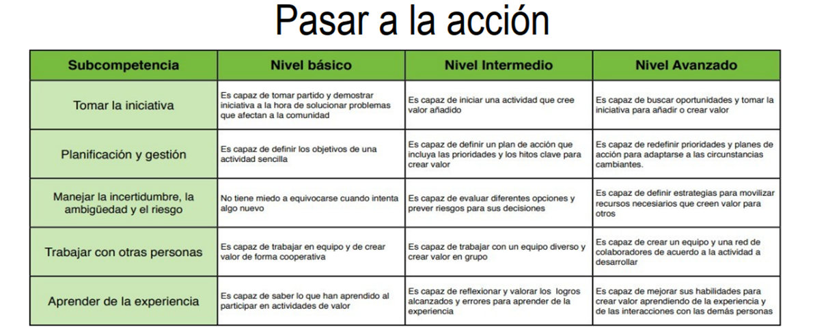

Slide 7

LA IDEA DE EMPRESA

Slide 8

Debe ser útil para los consumidores, innovadora, diferenciarse de la competencia y rentable.
La idea de producto o servicio debe proporcionar un “valor agregado” al potencial cliente, si no será difícil desplazar a la competencia existente. Lo ideal sería ofrecer algo novedoso, mejorando lo existente, o bien satisfacer de mejor forma las necesidades del cliente.

Slide 9
LA CREATIVIDAD Y LA CAPACIDAD DE INNOVAR
La CREATIVIDAD hace referencia a las IDEAS. Se trata de nuevas formas de ver las cosas.
La INNOVACIÓN se refiere a “HACER LAS COSAS”. Se trata de la aplicación comercial.
Por tanto, una idea sólo es verdaderamente innovadora si se introduce en un mercado y sobrevive.

Slide 10


La creatividad es subjetiva, por lo que es difícil de medir. La innovación, por otra parte, es completamente medible.

Slide 11

LA INNOVACIÓN
Veamos la innovación plasmada en un ejemplo:
TED: Tecnología, Entretenimiento, Diseño. Es una organización sin fines de lucro estadounidense dedicada a las "Ideas dignas de difundir“. TED es ampliamente conocida por su congreso anual y sus charlas que cubren un amplio espectro de temas que incluyen ciencias, arte y diseño, política, educación, cultura, negocios, asuntos globales, tecnología, desarrollo y entretenimiento.

Slide 12
LA INNOVACIÓN
TIPOS DE INNOVACIÓN
INNOVACIÓN DE PRODUCTO
INNOVACIÓN DE PROCESO
INNOVACIÓN DE ORGANIZACIÓN DE LA EMPRESA
INNOVACIÓN DE MARKETING

Slide 13

Innovación de producto
Puede entenderse como la creación de un nuevo producto, o bien añadir a uno ya existente una característica que haga que los consumidores lo perciban como novedoso.
Un ejemplo de este tipo de innovación es el cepillo de dientes eléctrico.

Slide 14
INNOVACIÓN TOTAL
Cuando se crea un producto único. No existe en el mercado ninguno como él.
Un ejemplo de este tipo de innovación sería la creación de la televisión.
INNOVACIONES QUE APORTAN ALGO NUEVO
Se mejora un producto ya existente.
La televisión en color

Slide 15
Innovación de proceso
Este tipo de innovación introduce una manera diferente de realizar las cosas. Se puede producir en cualquiera de los niveles de la empresa: producción, comercialización, gestión.
Un ejemplo de innovación de proceso es la introducida por McDonald’s cuando aplicó el concepto de línea de producción a un restaurante; utilizó trabajadores con poca experiencia para fabricar grandes cantidades de alimento de una calidad estándar y de forma muy rápida, inventando la industria del “fast food”.

Slide 16

Innovación de marketing
Las innovaciones relacionadas con el marketing implican un cambio en la manera en que un producto, nuevo o existente, se comercializa y publicita. También a los cambios que se lleven a cabo en las acciones encaminadas a su promoción, incluyendo una variación en el público al que está dirigido: la implementación de nuevos canales de venta, venta directa, modificaciones a la hora de presentar el producto o la modificación en la comunicación como sistemas de fidelización, etc.
Ejemplo: IKEA presenta sus productos en salas de exposición (salesrooms), donde se muestran como los veríamos en nuestra casa, o la aplicación IKEA Place, para ver utilizando la realidad aumentada como quedarían esos productos en nuestra casa. los productos

Slide 17

Innovación en la organización de la empresa
Puede consistir en:
El desarrollo de nuevos métodos organizacionales en el negocio.
En la organización del trabajo (prácticas o procedimientos de la empresa o modificaciones en el lugar de trabajo).
Y/o en las relaciones hacia el exterior (nuevas formas de hacer llegar los servicios a los clientes: incorporación de sistemas de comercio electrónico, sistemas de gestión on-line, banca electrónica, etc.)
Un ejemplo sería comenzar a utilizar un sistema de videoconferencia para mantener reuniones a distancia con partners o clientes es una innovación de organización, o el desarrollo de herramientas de trabajo ergonómicas.

Slide 18
GENERACIÓN DE IDEAS
CREATIVIDAD
La idea puede venir del propio pensamiento o de un planteamiento sobre un hábito de consumo
TENDENCIA SOCIAL
los cambios demográficos, culturales, sociales, políticos, etc. que generan nuevos hábitos y comportamientos
CONOCIMIENTOS Y EXPERIENCIAS
La formación académica que se posee y la experiencia en diferentes actividades
NUEVAS TECNOLOGÍAS
Nuevos métodos de comercialización a través de internet
INNOVACIÓN
A partir de la investigación sobre un planteamiento inicial
PRODUCTOS Y SERVICIOS DEL ENTORNO
Observar el entorno. Comprobar que hay servicios mal prestados, por ejemplo, puede sugerir una nueva oportunidad

Slide 19
Ahora bien, para que la idea sea realmente una idea de negocio, tenemos que analizarla en función de tres aspectos:
VIABILIDAD TÉCNICA
¿Es posible llevarla a cabo técnicamente?
VIABILIDAD COMERCIAL
¿Cómo satisface las necesidades y cómo crea valor?
VIABILIDAD ECONÓMICA
¿Qué se necesita y qué riesgos comporta?

Slide 20

PROTOTIPOS
Un prototipo es una representación real del bien o servicio que vamos a ofrecer como solución.
Construimos un prototipo con la idea inicial de nuestra solución. Eso no quiere decir que nuestra idea sea necesariamente buena, que se ajuste a nuestro cliente y que resuelva su problema.

Slide 21
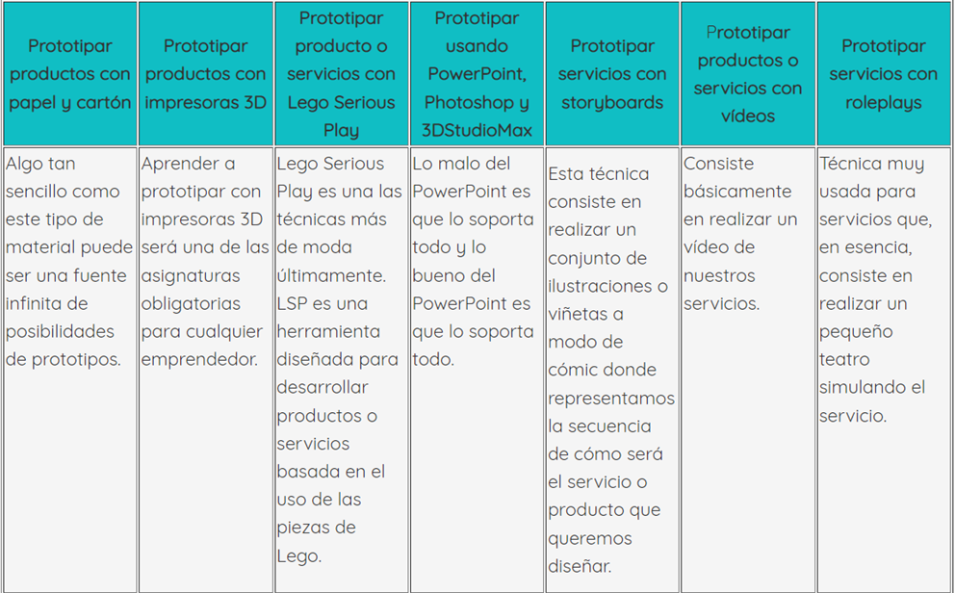
TÉCNICAS DE PROTOTIPADO

